Slide 1
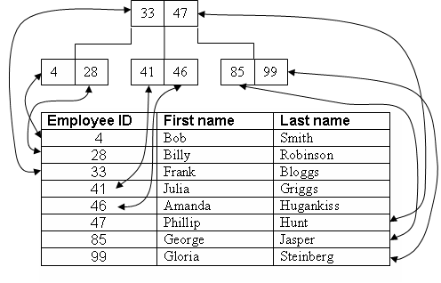
Banco de Dados 2 Índices
Prof: Roberto Harkovsky, MSc

Slide 2
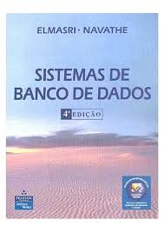
Referência
Elmasri; Navathe, “Sistema de Banco de Dados”, ed. Pearson

Slide 3
MOTIVAÇÃO
Valor Naipe
4 Espadas
9 Espadas
As Espadas
7 Ouros
10 Copas
2 Ouros
Valete Copas
3 Ouros
8 Espadas
Rei Ouros
9 Ouros
10 Espadas
6 Paus
Rei Copas
Valete Ouros
8 Paus
9 Paus
Dama Copas
8 Ouros
6 Copas
10 Paus
8 Copas
5 Paus
7 Copas
7 Paus
Numa estrutura de dados sem nenhuma organização, qualquer tipo de pesquisa é necessariamente uma varredura total.
E a forma/estratégia de recuperação dos dados é através de uma pesquisa sequencial, onde todos os registros serão avaliados antes da respostas
SELECT * FROM
WHERE valor=10 and Naipe=“Paus”

Slide 4
Motivação Organização Ordenada por “naipe”
SELECT * FROM
WHERE valor=10 and Naipe=“Paus”
Melhor desempenho
COPAS
ESPADAS
OUROS
PAUS
10 Copas
Valete Copas
Rei Copas
Dama Copas
6 Copas
8 Copas
7 Copas
9 Espadas
8 Espadas
10 Espadas
4 Espadas
As Espadas
7 Ouros
2 Ouros
3 Ouros
Rei Ouros
9 Ouros
Valete Ouros
8 Ouros
6 Paus
8 Paus
9 Paus
10 Paus
5 Paus
7 Paus

Slide 5
Organizações de Dados

Slide 6
Uma Breve Introdução Sobre Organização de Registros em um Arquivo
Antes de começar a estudar sobre qualquer coisa sobre indexação, é essencial entender como os dados são organizados fisicamente dentro dos arquivos.
Por que?? Porque ter uma boa visão geral da organização ajudará a entender a indexação com muita clareza.
A organização de registros/dados em geral lida com a forma como os registros são armazenados.
Estas organizações, em geral, podem ser divididas em dois tipos:
Organizações Não Ordenadas
Organizações Ordenadas

Slide 7

Organização não Ordenada Heap Table
Nesse tipo, os registros são inseridos onde houver disponibilidade, (geralmente no final do arquivo).
Como a pesquisa sequencial é usada para esse tipo de organização, ela não é tão eficiente
Id | Nome | Email | Curso
3 | Sara | Sara@rj.senac.br | ADS
5 | Marcos | Marcos@rj.senac.br | ADS
2 | Joao | Joao@rj.senac.br | Redes
9 | Dave | Dave@rj.senac.br | ADS
1 | Maria | Maria@rj.senac.br | ADS
3 | Jose | Jose@rj.senac.br | Redes
6 | Jonathan | Jonathan@rj.senac.br | ADS
10 | Igor | Igor@rj.senac.br | Redes
12 | Claudio | Claudio@rj.senac.br | Redes
11 | Flavia | Flavia@rj.senac.br | Redes
4 | Priscilla | Priscilla@rj.senac.br | ADS
A pesquisa sequencial no SQL é conhecida como TABLE SCAN

Slide 8
Organização não Ordenada Heap Table
SELECT * FROM ESTUDANTES
WHERE NOME='MARIA
Id | Nome | Email | Curso
3 | Sara | Sara@rj.senac.br | ADS
5 | Marcos | Marcos@rj.senac.br | ADS
2 | Joao | Joao@rj.senac.br | Redes
9 | Dave | Dave@rj.senac.br | ADS
1 | Maria | Maria@rj.senac.br | ADS
8 | Jose | Jose@rj.senac.br | Redes
6 | Jonathan | Jonathan@rj.senac.br | ADS
10 | Igor | Igor@rj.senac.br | Redes
12 | Claudio | Claudio@rj.senac.br | Redes
11 | Flavia | Flavia@rj.senac.br | Redes
4 | Priscilla | Priscilla@rj.senac.br | ADS

Slide 9
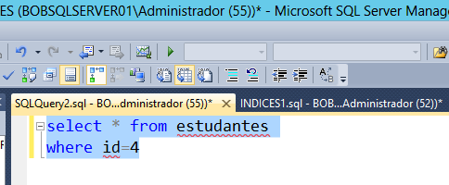
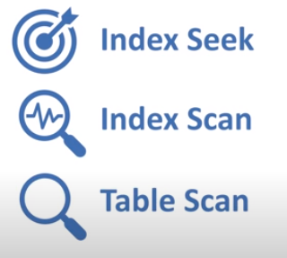

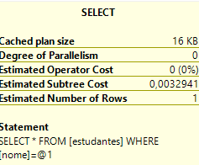

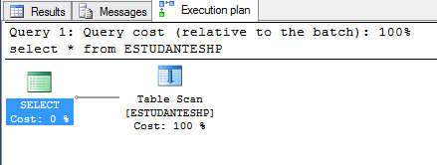
Organização não Ordenada Heap Table
Vamos avaliar a performance do heap table para estas consulta
Para isto marcamos no SSMS a opção “incluir plano de execução” antes de executar a consulta

Slide 10
Organização não Ordenada Heap Table – Considerações Finais
Table scan é utilizado para recuperar dados de uma tabela Heap, isto é, de uma organização não ordenada
Nem sempre a table scan traz a pior performance na recuperação dos dados
Mesmo em organizações ordenadas (veremos a seguir) é possível que a busca sequencial do Table Scan seja mais performática, especialmente para pequenas tabelas

Slide 11
Organização Ordenada
Todos os registros em um arquivo são ordenados sobre algum valor de algun(s) campo(s) da tabela.
Com estrutura ordenada é possível utilizar a pesquisa binária para buscar qualquer quantidade de registos dentro do arquivo solicitado.
Isso torna a pesquisa muito eficiente, pois a complexidade do tempo de pesquisa permanece dentro do tempo logarítmico.
Mas a inserção no arquivo se torna uma operação custosa, pois talvez se precise reorganizar o arquivo inteiro para adicionar o novo item.

Slide 12
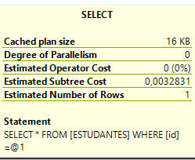
Organização Ordenada
O INDEX SCAN utiliza a pesquisa binária para recuperação de dados
SELECT * FROM ESTUDANTES
WHERE id=4
Id | Nome | Email | Curso
1 | Maria | Maria@rj.senac.br | ADS
2 | Joao | Joao@rj.senac.br | REDES
3 | Sara | Sara@rj.senac.br | ADS
4 | Priscilla | Priscilla@rj.senac.br | ADS
5 | Marcos | Marcos@rj.senac.br | ADS
6 | Jonathan | Jonathan@rj.senac.br | ADS
8 | Jose | Jose@rj.senac.br | REDES
9 | Dave | Dave@rj.senac.br | ADS
10 | Igor | Igor@rj.senac.br | REDES
11 | Flavia | Flavia@rj.senac.br | REDES
12 | Claudio | Claudio@rj.senac.br | REDES

Slide 13
Comparação de Desempenho

Slide 14
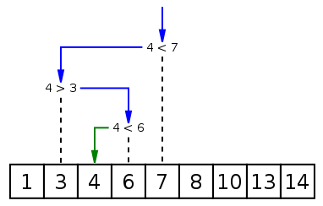
Relembrando a Pesquisa Binária...
A pesquisa binária funciona comparando o valor de destino com o elemento do meio da matriz.
Se o valor de destino for maior que o valor intermediário, a metade esquerda da lista será eliminada do espaço de pesquisa e a busca continuará na metade direita.
Se o valor de destino for menor que o valor intermediário, a metade direita da lista será eliminada do espaço de pesquisa e a busca continuará na metade esquerda.
Esse processo é repetido até que o valor intermediário seja igual ao valor de destino ou se o algoritmo retornar que o elemento não está na lista.

Slide 15
Pesquisa Linear
31?
23
4
32
7
24
Tempo de
busca=24
1
9
2
19
22
55
40
33
11
5
Na pesquisa linear o tempo necessário para acessar o dado é da ordem N
3
0
25
13
15
12
8
6
31
34
45
44
16
39
28

Slide 16
Pesquisa Binária
31?
0
1
2
3
4
Tempo de
busca=5
5
6
7
8
9
11
12
13
15
16
Com a Pesquisa Binária O tempo necessário para acessar o dado é da ordem de Log₂N
19
22
23
24
25
28
31
32
33
34
39
40
44
45
55

Slide 17
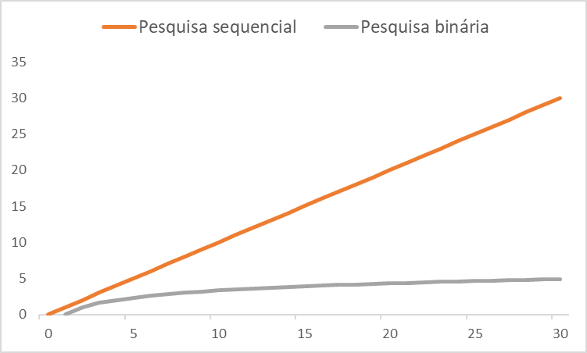
Pesquisa Linear x Pesquisa Binária Tempo de Pesquisa
tempo
Dados

Slide 18
Mecanismos de Pesquisa do SQL Server

Slide 19
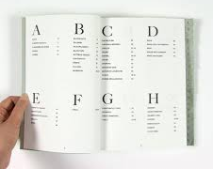
SQL e Índices – uma introdução
Um dos caminhos mais importantes para o alto desempenho em um banco de dados do SQL Server é o uso de organizações ordenadas;
As tabelas no SQL Server são ordenadas fisicamente no disco pela sua chave primária;
Contudo é possível criar outras estruturas organizadas chamadas Índices, que referenciam outras colunas da tabela;
Os índices aceleram o processo de consulta, fornecendo acesso rápido às linhas nas tabelas de dados, da mesma forma que o índice de um livro ajuda a encontrar informações rapidamente nesse livro.

Slide 20
Indexação
Índices são tabelas ordenadas extras no Database
Um registro de índice contém dois campos
A chave referente a um campo do arquivo original
Um Ponteiro para o bloco em que a chave está disponível nos registros de dados originais
A pesquisa binária é usada para varrer os índices(Index Seek)

Slide 21
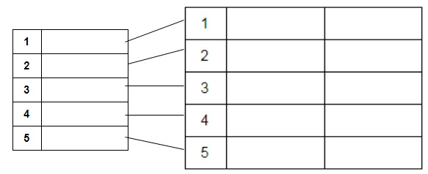
Estratégias de Indexação Indexação Densa
Se uma entrada de índice for criada para cada valor da chave de pesquisa, será uma indexação densa.
Arquivo de dados
Índice

Slide 22
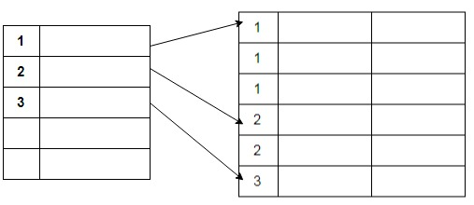
Estratégias de Indexação
Indexação esparsa:
Se uma entrada de índice for criada apenas para alguns registros, será uma indexação esparsa.
Arquivo de dados
Índice

Slide 23


Como o SQL Armazena os dados das tabelas
Para explicar o funcionamento dos índices, é importante antes entender como o SQL armazena seus dados
O SQL armazena seus dados em páginas de dados com 8 KB de tamanho organizados numa estrutura em árvore
Id | Nome | Email | Curso
1 | Maria | Maria@rj.senac.br | ADS
2 | Joao | Joao@rj.senac.br | REDES
3 | Sara | Sara@rj.senac.br | ADS
4 | Priscilla | Priscilla@rj.senac.br | ADS
5 | Marcos | Marcos@rj.senac.br | ADS
6 | Jonathan | Jonathan@rj.senac.br | ADS
7 | Jose | Jose@rj.senac.br | REDES
8 | Dave | Dave@rj.senac.br | ADS
9 | Igor | Igor@rj.senac.br | REDES
1 | Maria | Maria@rj.senac.br | ADS
2 | Joao | Joao@rj.senac.br | REDES
3 | Sara | Sara@rj.senac.br | ADS
4 | Priscilla | Priscilla@rj.senac.br | ADS
5 | Marcos | Marcos@rj.senac.br | ADS
6 | Jonathan | Jonathan@rj.senac.br | ADS
7 | Jose | Jose@rj.senac.br | REDES
8 | Dave | Dave@rj.senac.br | ADS
9 | Igor | Igor@rj.senac.br | REDES

Slide 24

Como o SQL Armazena os dados das tabelas
Os dados nas páginas estão ordenados pela chave primária
Numa estrutura em árvore
Root
INDEX
Rows
Intermediário
INDEX
Rows
INDEX
Rows
INDEX
Rows
Páginas
Dados
DATA
Rows
DATA
Rows
DATA
Rows
DATA
Rows
DATA
Rows
DATA
Rows

Slide 25
Como o SGBD recupera os dados de uma tabela?
Sempre que o SGBD quiser recuperar os dados de uma tabela de banco de dados, ele adotará mecanismos diferentes para pesquisá-los
O mecanismo de busca encontrará a página na qual o dado está armazenado
Dentro da página a busca é sempre sequencial!!
Busca pelo campo (chave primária) no qual a organização está ordenada
Varredura pelo campo numa organização ordenada por outro campo
Varredura numa organização não ordenada

Slide 26
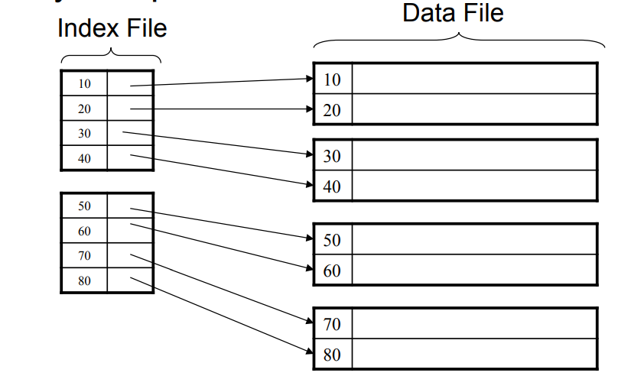
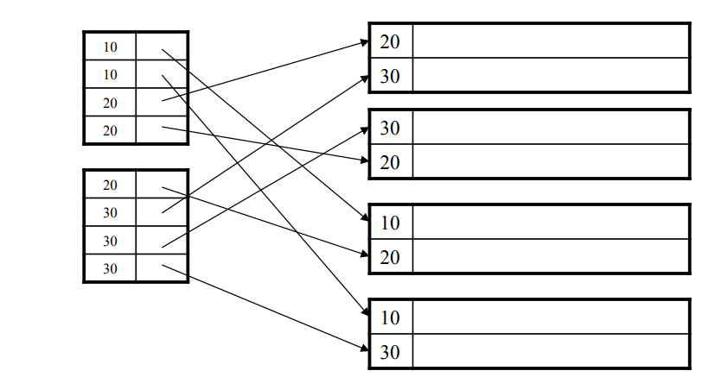
Tipos de de Índices
Primário
O arquivo é ordenado baseado no atributo do índice
Apenas um por tabela
Secundário
Sem ordenação
Vários por tabela

Slide 27
Index Seek x Index Scan
Para entendimento deste 2 tipos de pesquisa, considere a tabela abaixo, ordenada pelo campo “id”, com 1.200 linhas.
Chave Primária = Indice
Id | Nome | Email | Curso
1 | Maria | Maria@rj.senac.br | ADS
2 | Joao | Joao@rj.senac.br | REDES
3 | Sara | Sara@rj.senac.br | ADS
4 | Priscilla | Priscilla@rj.senac.br | ADS
5 | Marcos | Marcos@rj.senac.br | ADS
6 | Jonathan | Jonathan@rj.senac.br | ADS
7 | Jose | Jose@rj.senac.br | REDES
8 | Dave | Dave@rj.senac.br | ADS
9 | Igor | Igor@rj.senac.br | REDES
* | * | ************* | ******
1200 | Claudio | Claudio@rj.senac.br | REDES

Slide 28
Pesquisa pelo campo índice primário Index Seek (PK)
Recuperar o estudante 1121
801 - 1200
1 - 400
INDEX
Rows
1
401 - 800
1 - 200
201 - 400
401 - 600
601 - 800
801 - 1000
1001 - 1200
INDEX
Rows
INDEX
Rows
INDEX
Rows
2
DATA
Rows
DATA
Rows
DATA
Rows
DATA
Rows
DATA
Rows
DATA
Rows
3
1 - 200
201 - 400
401 - 600
601 - 800
801 - 1000
1001 - 1200

Slide 29
Pesquisa por outro campo Index Scan (Nome)
Recuperar o estudante ‘Vivian’
1 - 400
801 - 1200
INDEX
Rows
1
401 - 800
1 - 200
201 - 400
401 - 600
601 - 800
801 - 1000
1001 - 1200
INDEX
ROWS
INDEX
ROWS
INDEX
ROWS
2
4
6
8
10
12
3
5
7
9
11
13
DATA
ROWS
DATA
Rows
DATA
Rows
DATA
Rows
DATA
Rows
DATA
Rows
1 - 200
201 - 400
401 - 600
601 - 800
801 - 1000
1001 - 1200
Lê todos o registros

Slide 30
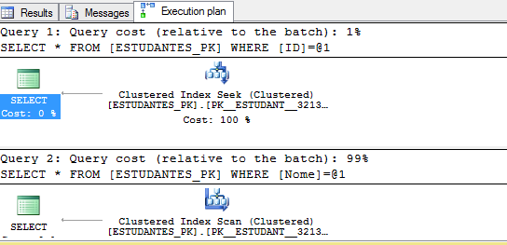
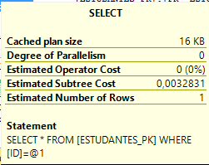
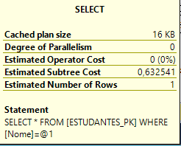
Index Seek x Index Scan exemplo em nossa base...
“id” é chave primária

Slide 31
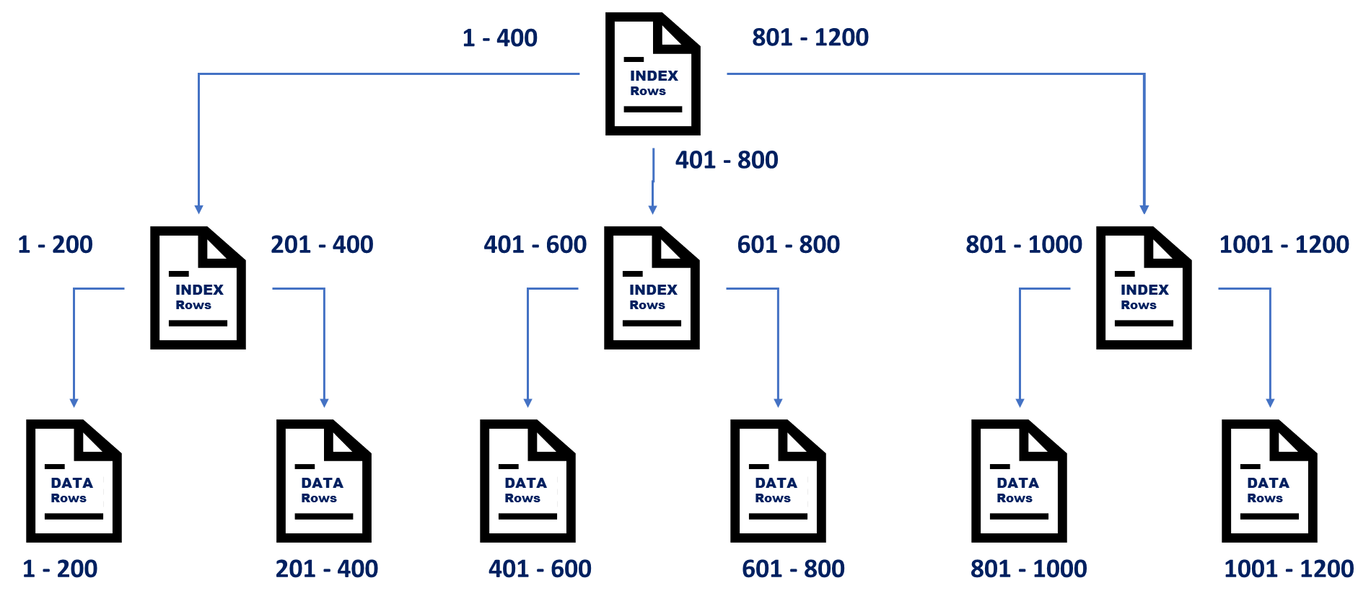
Como melhorar pesquisa em um campo não chave primária?
Criar outro índice no campo “nome”
Mas a tabela já está ordenada pela chave primária “id”... Como isto funcionará?
índice
Id | Nome | Email | Curso
1 | Maria | Maria@rj.senac.br | ADS
2 | Joao | Joao@rj.senac.br | REDES
3 | Sara | Sara@rj.senac.br | ADS
4 | Priscilla | Priscilla@rj.senac.br | ADS
5 | Marcos | Marcos@rj.senac.br | ADS
6 | Jonathan | Jonathan@rj.senac.br | ADS
7 | Jose | Jose@rj.senac.br | REDES
8 | Dave | Dave@rj.senac.br | ADS
9 | Igor | Igor@rj.senac.br | REDES
* | * | ************* | ******
1200 | Claudio | Claudio@rj.senac.br | REDES

Slide 32
Estrutura de um índice não primário
O SQL cria uma outra estrutura em árvore para este índice não primário, contendo os valores da chave e um localizador da linha na tabela de dados
Recuperar o estudante ‘Claudio’
A - H
Q - Z
Key
Values
I - P
A - D
E -H
I - L
M - P
Q - U
V - Z
KEY
VALUES
Key
Values
Key
Values
Índice Row locator
Nome | Id
Alberto | 555
Carlos | 1144
Claudio | 090
Dario | 041
ROW
LOCATOR
ROW
LOCATOR
ROW
LOCATOR
ROW
LOCATOR
ROW
LOCATOR
ROW
LOCATOR
A - D
E - H
I - L
M - P
Q - U
V - Z

Slide 33
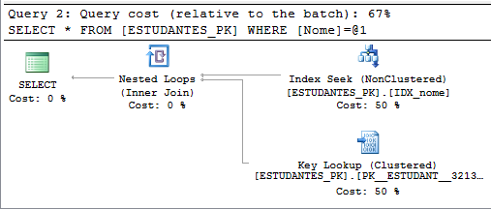
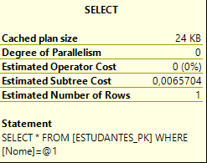
Pesquisa por um índice não primário (Nome)
SEM ÍNDICE
COM ÍNDICE

Slide 34
Pesquisa por um índice não primário
Recuperar o estudante ‘Vivian’
A - H
Q - Z
Key
Values
1
I - P
A - D
E -H
I - L
M - P
Q - U
V - Z
KEY
VALUES
Key
Values
Key
Values
2
Nome | Id
Valeria | 1001
Vivian | 798
Yara | 1890
Zuleika | 437
ROW
LOCATOR
ROW
LOCATOR
ROW
LOCATOR
ROW
LOCATOR
ROW
LOCATOR
ROW
LOCATOR
3
A - D
E - H
I - L
M - P
Q - U
V - Z

Slide 35
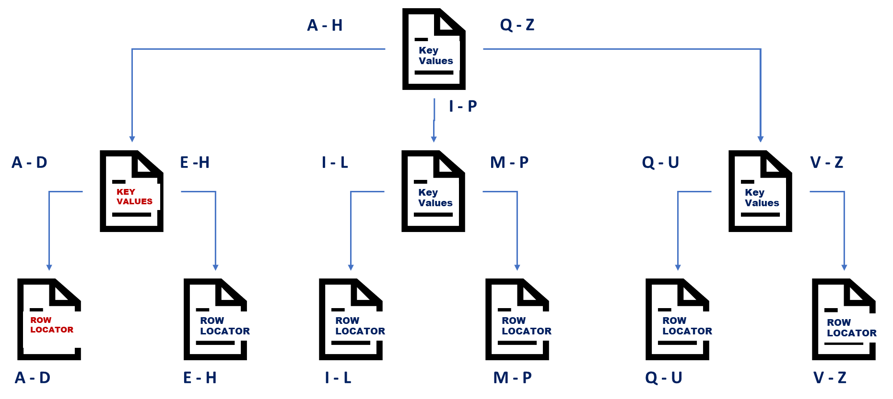
Sequencia da pesquisa com índice não primário
Recuperar o id=798
Recuperar o estudante ‘Vivian’
1
3
Nome | Id
Valeria | 1001
Vivian | 798
Yara | 1890
Zuleika | 437
2
4
798 | Vivian | Vivian@rj.senac.br | ADS

Slide 36
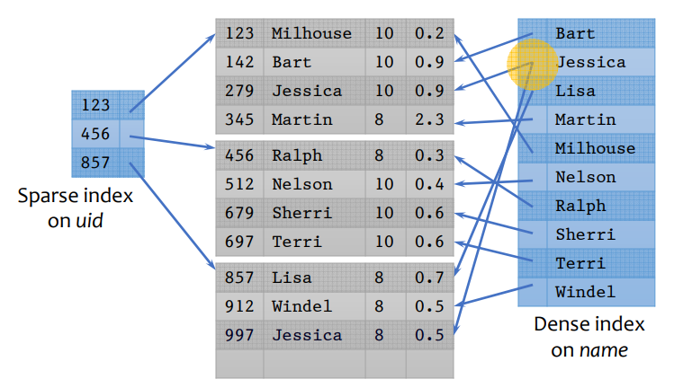
Exemplos de índices Esparsos e Densos
Índice denso
Em Nome
Cod Nome nota xx
Índice esparso
Em Cod

Slide 37
Agora é com vocês...
ESTUDANTESHP (id ,Nome, SEXO, Cidade, DoB)
ESTUDANTESPK (id ,Nome, SEXO, Cidade, DoB)
Utilizando as tabelas “ESTUDANTESHP” e “ESTUDANTESPK ” descritas no esquema e considerando os mecanismos de pesquisa descritos no slide 25 responda:
Apresente o mecanismo de pesquisa para “SELECT * FROM ESTUDANTESHP where id=677”
Apresente o mecanismo de pesquisa para “SELECT * FROM ESTUDANTESPK where id=677”
Apresente o mecanismo de pesquisa para “SELECT * FROM ESTUDANTESPK where nome='Daniel’”
Apresente o mecanismo de pesquisa para “SELECT * FROM ESTUDANTESPK where id=677 or nome='Daniel''”

Slide 38
Banco de Dados 2 Índices
Prof: Roberto Harkovsky, MSc

